Slide 1
5강 코드효율성
JavaCafe
김흥래

Slide 2
목차
제네릭 (Generic)
열거형 (Enum)
주석 (Annotation)

Slide 3
DEMO
https://github.com/hrkim3468/javaSampleCode.git

Slide 4
제네릭 (Generic)
열거형 (Enum)
주석 (Annotation)

Slide 5
제네릭 (Generics)
1.5 배포판에서 추가
타입캐스팅 (TypeCasting)에 의한 RuntimeException 방지 목적
컴파일 레벨에서 타입캐스팅 오류를 감지
좀더 안전한 프로그램 개발이 가능
코드의 복잡성이 증가

Slide 6
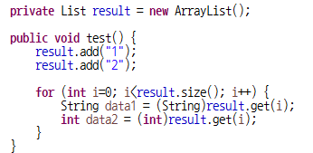
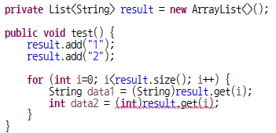

Slide 7
무조건 Generic을 사용하도록
강제하지 않은 이유는?
Notes:
하위호환성을 위해 과거에 사용하던 Raw 타입의 선언이 가능

Slide 8
List 타입과 List<Object> 타입의
차이점은?
Notes:
List 타입은 제네릭이 생략
List<Object> 타입은 모든 객체를 허용한다는 의미

Slide 9
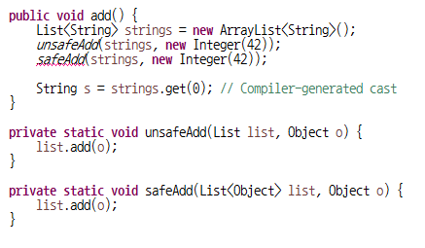

Slide 10
Wildcard Generic Type
언제 사용할까?
제네릭 타입을 사용하고 싶지만 실 타입 매개변수를 모를 때
어떤 타입이든 괜찮을 때
사용법
실제 타입 대신 “?”를 사용한다.

Slide 11
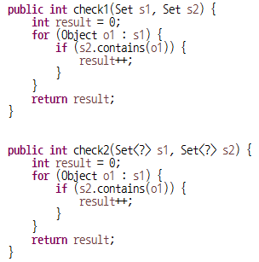

Slide 12
Wildcard Generic Type
<?> // 모든 타입 허용
<? super 특정클래스> // 특정클래스의 상위 클래스만 허용
<? extends 특정클래스> // 특정클래스의 하위 클래스만 허용
public List<? extends Map> method();
리턴 가능한 타입은?

Slide 13
타입 매개변수
JDK에서 적용된 Collection을 Generic으로 사용하는 것은 쉽지만 직접 만들어야 할 경우 상대적으로 어렵다.
코드상에 존재하는 모든 Object를 타입 매개변수로 변환해야 한다.

Slide 14
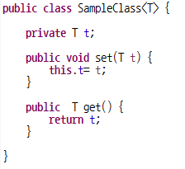

Slide 15
타입 매개변수
상황에 따라 논리적으로 타입 매개변수를 제공하고 있다.
컴파일에 제한은 없으나 관례상 제공되는 타입 매개변수를 사용하는 것을 권장
E – Element
K – Key
N – Number
T – Type
V – Value

Slide 16

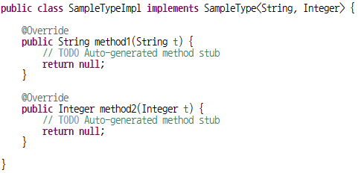

Slide 17
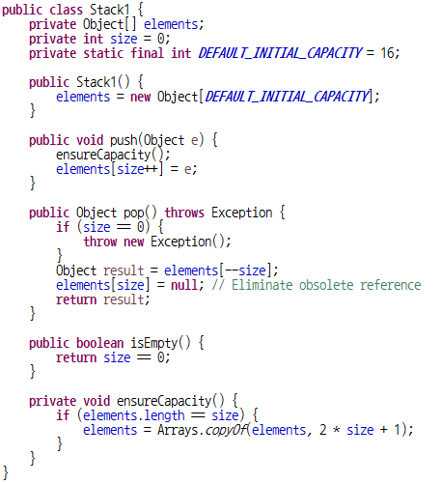

Slide 18
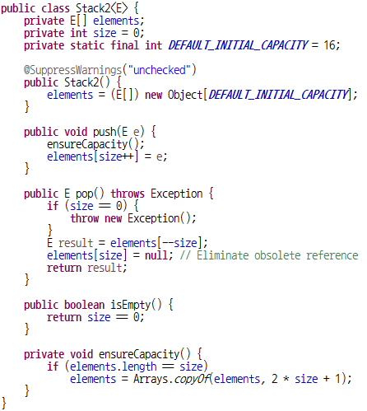

Slide 19
제네릭 (Generic)
열거형 (Enum)
주석 (Annotation)

Slide 20
Enum 타입
Java 1.5 버전에서 열거형(Enumerated Type)이라는 특수한 형태의 클래스가 추가되었다.
프로그램 내부의 상수값을 정의하는 코드를 대체하는 용도로 사용되는 타입이다.

Slide 21
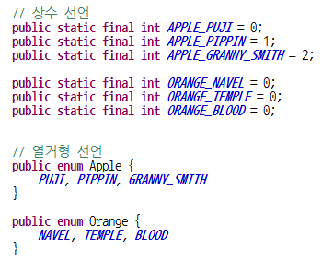

Slide 22
Enum 타입
일종의 Class이므로 맴버변수, 상수, 메소드를 가질 수 있다.
Object 객체를 상속하고 있다.
Enum은 불변객체이다.

Slide 23
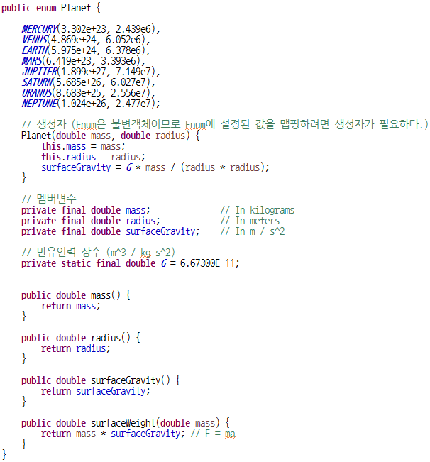

Slide 24
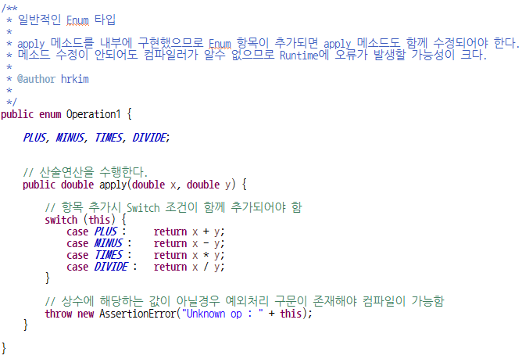

Slide 25
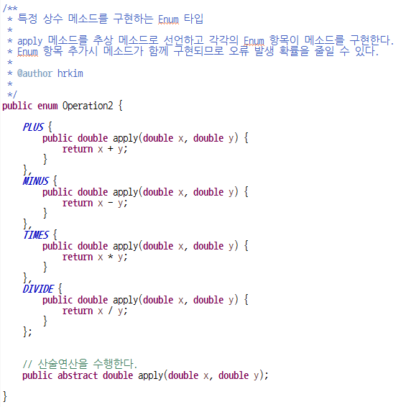

Slide 26
제네릭 (Generic)
열거형 (Enum)
주석 (Annotation)

Slide 27
Naming Pattern
과거에는 특별한 처리를 위해 정보가 필요할 경우 메소드명이나 클래스명의 Full-Name이나 Prefix 등의 문자열을 약속하여 사용하였다.
과거 Junit은 테스트 케이스를 작성할 때
메소드명이 반드시 “test”로 시작해야 했다.
testUserService
testLoginService

Slide 28
Naming Pattern
코딩시 오타에 의해 생기는 문제
예약된 특정 Naming을 사용 못하는 문제
컴파일러 레벨에서 컴파일 오류를 알 수 없는 문제

Slide 29
Annotation
Java 1.5에 Annotation이라는 Spec이 추가되었다.
“주석”이라고 번역되지만 “메타데이터”라고 이해하는 것이 좋다.
Annotation은 단순히 어떠한 설명을 넘어서 그 이상의 일을 할 수 있다.
Annotation에 구현된 정보에 따라 Business Logic에는 영향을 주지 않고 다양한 처리를 하는 것이 가능하다.
가독성이 좋아지고 Business Logic과 무관한 복잡한 정보를 처리하는 로직을 숨길 수 있다.

Slide 30
Built-in Annotation
JDK에서 기본적으로 제공하는 Annotation이 존재한다.
@Override
@Deprecated
@SuppressWarings
@SafeVarargs
@FunctionalInterface

Slide 31
Meta Annotation
Custom Annotation을 개발하기 위한 Annotation이 존재한다.
@Retention : 동작범위
@Decumented : JavaDoc 문서화 여부
@Target : 적용되는 속성 범위
@Inherited : 상속여부
@Repeatable : 반복적인 선언 (Array)

Slide 32
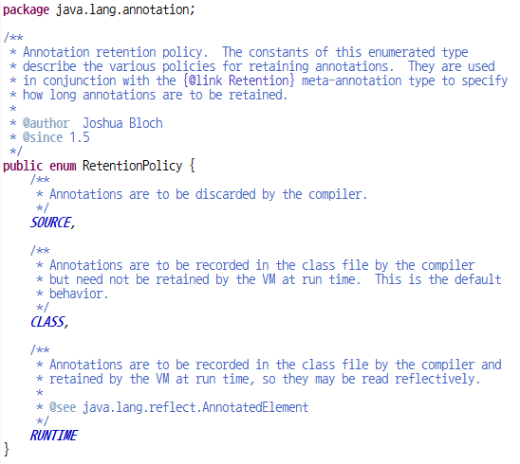

Slide 33
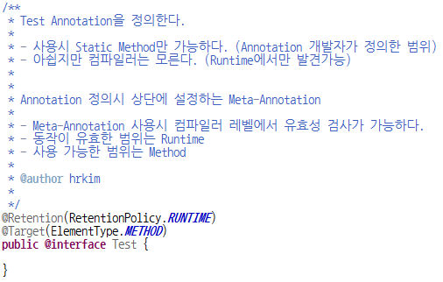
Custom Annotation

Slide 34
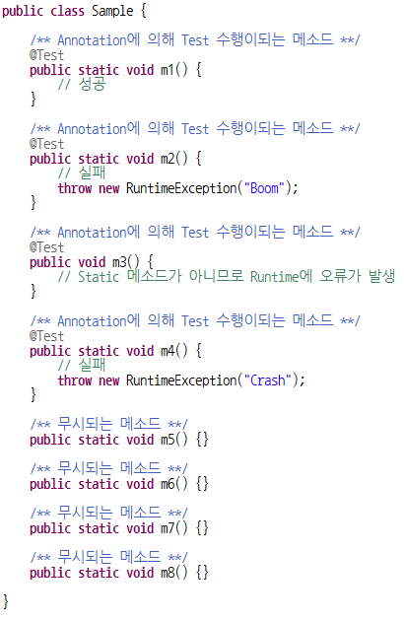

Slide 35
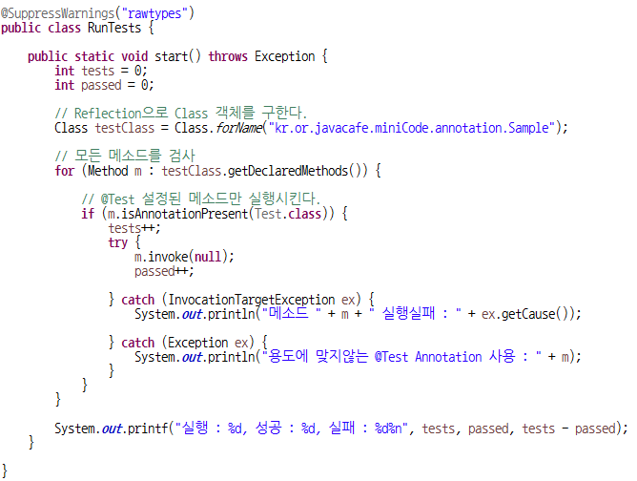

Slide 36
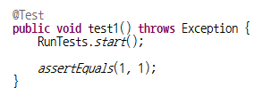
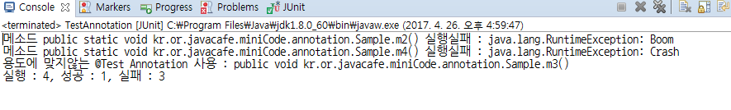

Slide 37
QnA

